Slide 1
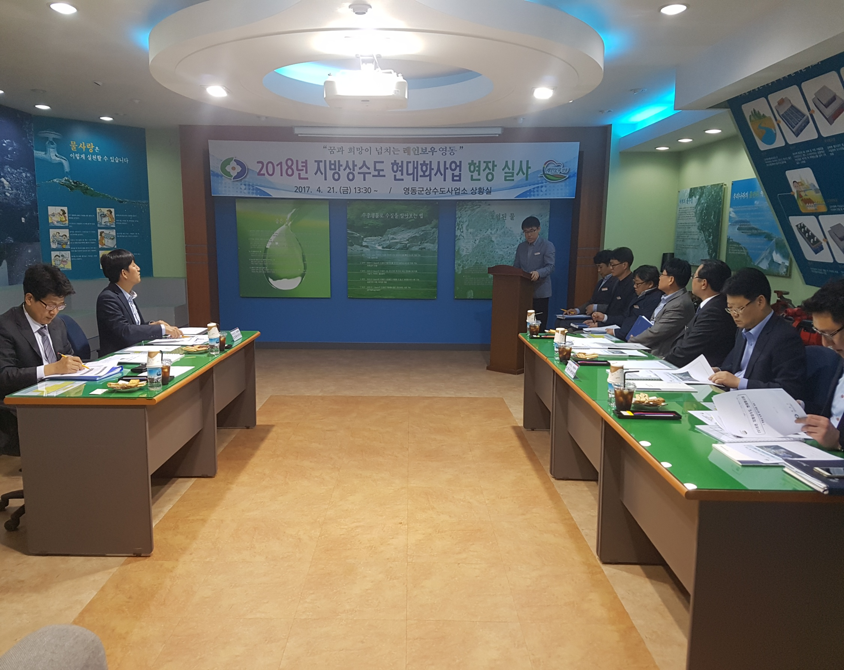
상수도사업소
Notes:
1
먼저, 지금의 옥천입니다.

Slide 2
5-1. 지방공기업 경영평가 현지평가 실시
5. 19.(금) 13:30~ / 상수도사업소 홍보관
평 가 단 : 6명 (충북연구원 2, 대학교수 3, 회계법인 1)
내 용 : 2016년도 지표별 정성·정량 평가
5-2. 상수도 시설 선진지 견학 추진
5. 27(토) 07:00 ~ 18:00 / 남강댐 물 문화관 (진주시)
참석인원 : 상수도사업소 직원 27명
내 용 : 정수장 관리 시스템 견학 등
5-3. 옥외검침기 구입 및 설치
5. 1. ~ 7. 31. / 영동군 일원 950대
사 업 비 : 188백만원
내 용 : 검침기 및 계량기 구입 설치

Slide 3
5-4. 지방상수도 노후관 교체 공사 추진
4. 27. ~ 8. 24. / 황간면 옥포, 신촌 (126가구)
사 업 비 : 163백만원
내 용 : 급수관로 L=948m, 가정선 L=1,990m

Slide 4
5-5. 상수도 공사 추진
구 분 | 사 업 명 | 사업량 (km) | 사업비 (백만원) | 내 용 | 비 고
계 | 7건 | ` | 2,859
농어촌 생활용수개발 | 황간 농어촌생활용수개발 | 3.9 | 1,200 | 관로공
유수율 제고사업 | 심천면 용당리 | 2.1 | 129 | 관로공
지방상수도 확장구간 유지보수 | 영동읍 회동리 | 0.4 | 98 | 관로공
낙후지역먹는물 수질개선사업 | 추풍령면 작동리(본동) | 배수지 1식 | 23 | 배수지공
 | 양강면 유점리(원동) | 배수지 1식 | 70 | ″
 | 학산면 도덕리(본동) | 0.8 | 87 | 관로공
 | 학산면 봉림리(수동) | 1.0 | 52 | ″

Slide 5
▣. 공무원 팀별 전입실적 보고
현재 전입실적(2017.4.28일 현재)
(단위 : 명)
팀명 | 팀원수 | 전입인원 | 추진율(%) | 비고
계 | 19 | 13 | 69
수도경영팀 | 6 | 4 | 66.67
수도시설팀 | 7 | 6 | 86
정수관리팀 | 6 | 3 | 50
▣. 공무원 팀별 전입실적 보고
향후 추진대책
- 전입대상자 지속적 발굴 및 신속 전입 추진

